Slide 1


星域CDN基础入门
杨敏

Slide 2
”
什么是CDN？
”

Slide 3
1
什么是CDN？
CDN，全称Content Delivery Network，内容分发网络。
即在现有的Internet增加一层新的网络架构，将网站的内容发布到最接近用户的网络“边缘”，使用户就近取得所需内容，解决 Internet网络拥挤的状况，提高用户访问网站的响应速度。

Slide 4
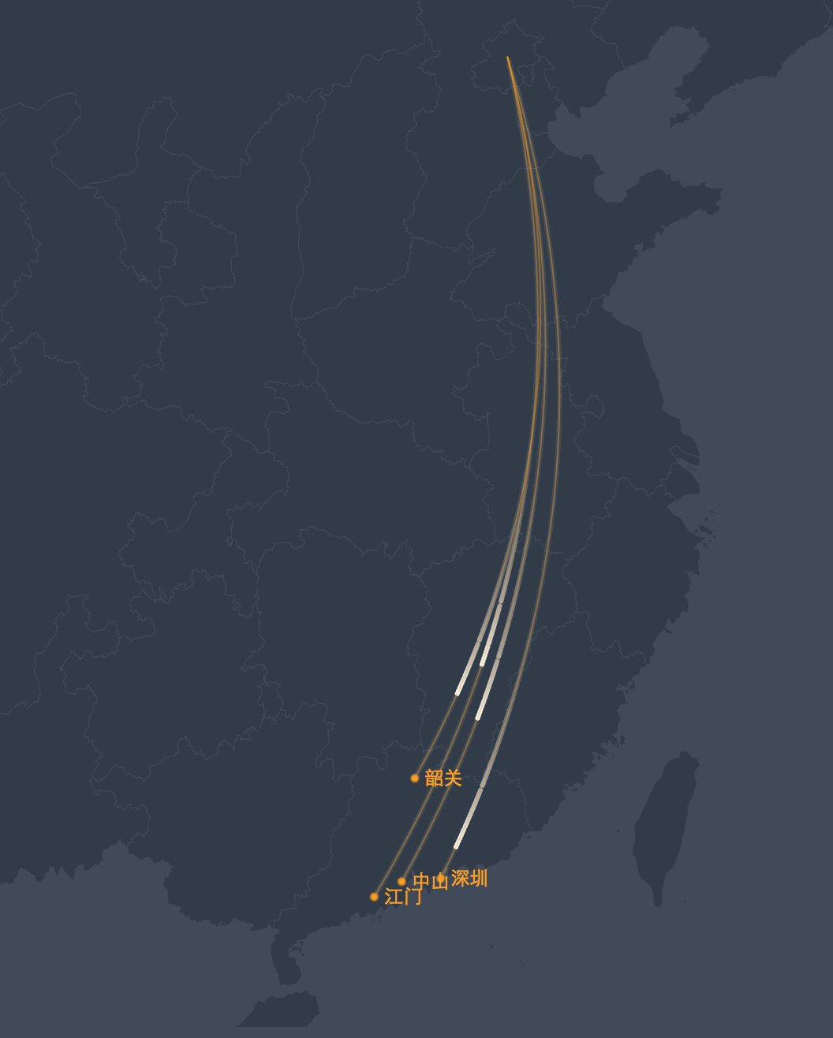
没有CDN的时代
爱奇艺的服务器在北京，全国各地的用户去看爱奇艺的视频时，都需要直接向远在北京的服务器请求资源。
问题：
慢
忙
贵
险

Slide 5
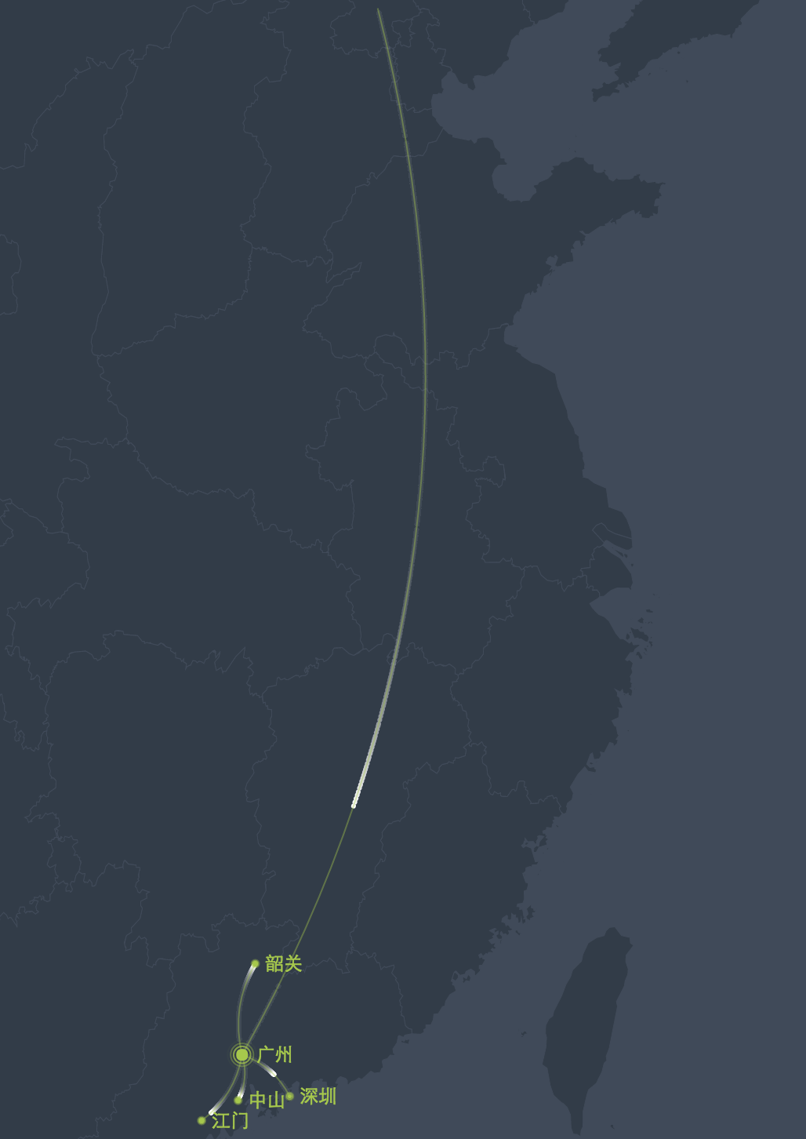
CDN时代
将内容提前放到全国各地，当有用户再次播放爱奇艺的视频时，直接向在就近的城市请求内容。
好处：
快了
轻松了
便宜了
安全了

Slide 6
”
什么时候需要使用CDN？
”

Slide 7
1
什么时候需要使用CDN？
视频
直播
CDN
场景
视频
点播
任何有大量用户访问的站点都需要使用CDN加速。
网页
文件
下载

Slide 8
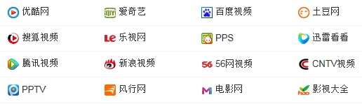
视频
点播
特点：
文件大，数量多，需要大量的存储空间
关注卡顿率，首屏时间，拖动缓冲
热点集中
流量曲线相对平稳
Notes:
一般三秒

Slide 9
视频
直播
特点：
流式文件，只做临时存储，存储空间小
关注卡顿率，首屏时间，实时性
流量曲线波动明显

Slide 10
文件
下载
特点：
文件大，数量少
热点集中
质量要求不高，可以失败重试
关注下载速度
流量曲线波动明显

Slide 11
网页
特点：
文件小，数量多
对存储系统并发读要求高
关注下载速度
流量曲线稳定

Slide 12
”
哪些人在做CDN？
”

Slide 13
传统CDN厂商
在全国各地向运营商采购机柜和带宽，组装为加速服务卖给客户
做得早，能力完善，运营商关系好，价格贵不透明
Notes:
视频点播领域
直播领域
高码率内容，如4K、VR

Slide 14
1 类云厂商
自建+外采，CDN作为其云产品线的一部分，体验好，价格透明
Notes:
视频点播领域
直播领域
高码率内容，如4K、VR

Slide 15
2 类云厂商
通过集成其他CDN产品，包装为自己的CDN产品，快速补充自身云产品线
Notes:
视频点播领域
直播领域
高码率内容，如4K、VR

Slide 16
”
我们如何与众不同？
”

Slide 17
众筹模式
无限节点
高码率支持
冰点价格

Slide 18

众筹模式
利用赚钱宝硬件，收集用户家中的闲置存储和闲置上行带宽，为客户提供服务。
100Mbps家庭光纤，每月可获得60-90块钱的收入。上行带宽和存储空间越大，赚取的收入越多。

Slide 19
无限节点
赚钱宝出货30W+，每一个赚钱宝都是一个小型的CDN加速节点，广泛分布在全国各个角落。
对CDN而言，节点数量是衡量加速效果的重要指标。
Notes:
视频点播领域
直播领域
高码率内容，如4K、VR

Slide 20
高码率支持
赚钱宝数量巨大，且离用户足够近，结合迅雷的下载技术，星域CDN可以支持超高码率的应用场景。如，1080P，4K，VR。
720
Notes:
视频点播领域
直播领域
高码率内容，如4K、VR

Slide 21
冰点价格
赚钱宝节点的廉价低成本以及带来的质量优势，我们的价格能做到颠覆行业。
Notes:
视频点播领域
直播领域
高码率内容，如4K、VR

Slide 22
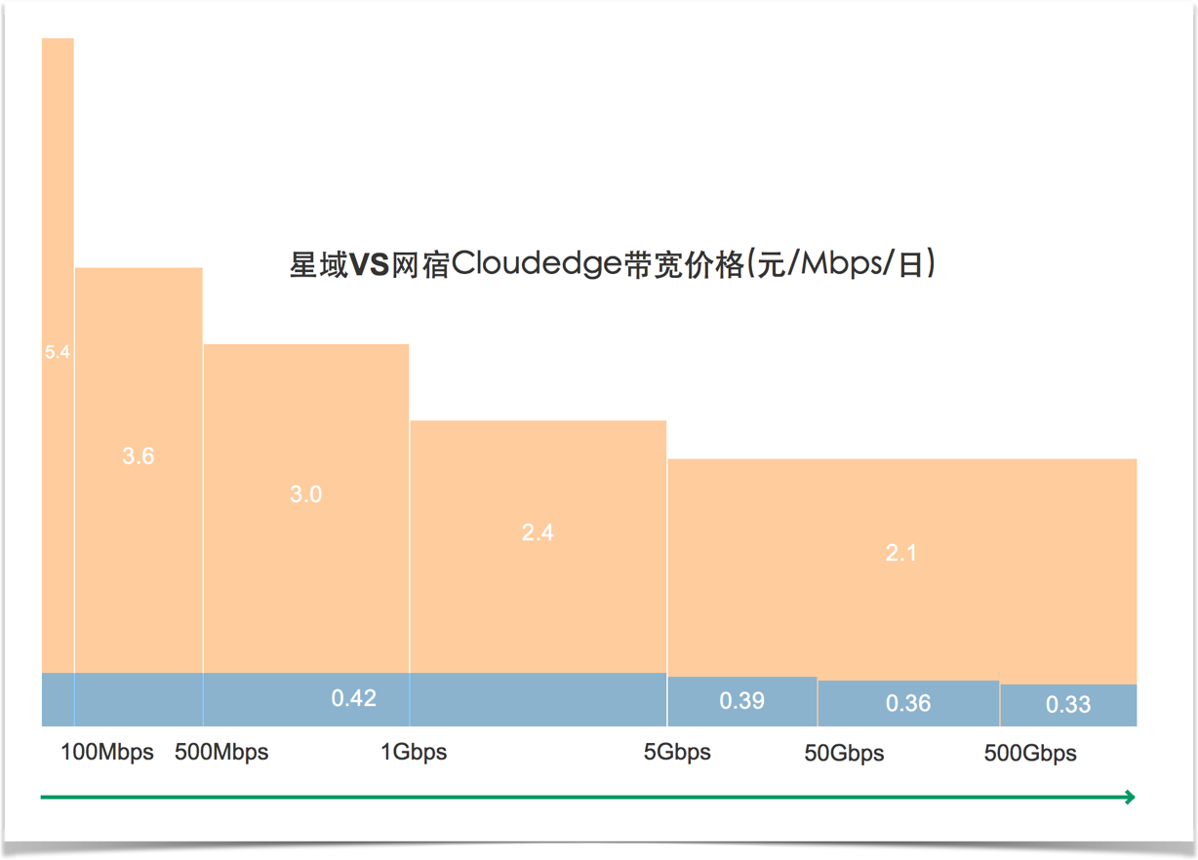

Slide 23
”
CDN常识快速入门
”
Notes:
计费模式，XCDN，DCDN，矿主，矿机，PCDN，赚钱宝，SDK，IP，API，回源，回源策略

Slide 24
推流
缓存时间
计费模式
拉流
防盗链
码率
回源
卡顿率
转码
截图
SDK
M3U8+TS
转点播
旗舰版
刷新缓存
极速版
Notes:
计费模式，XCDN，DCDN，赚钱宝，SDK，API，回源，回源策略

Slide 25
”
新人大礼包！
”
Notes:
计费模式，XCDN，DCDN，矿主，矿机，PCDN，赚钱宝，SDK，IP，API，回源，回源策略

Slide 26
快速查找文件
Mac：alfred
Windows：everything
书写优美的文档
Markdown语法，让你专注于书写而不是排版
Mac：马克飞象，跨平台支持印象笔记同步
Windows：马克飞象，Markdown Pad
项目管理工具
禅道，http://10.10.120.120/
笔记工具
印象笔记
思维工具
Mindjet MindManager，思维导图
Visio，流程图
表达工具
Axure，交互稿
LiceCap，录制GIF动画
Notes:
视频点播领域
直播领域
高码率内容，如4K、VR

Slide 27
”
谢谢！
”
Notes:
计费模式，XCDN，DCDN，矿主，矿机，PCDN，赚钱宝，SDK，IP，API，回源，回源策略

